Slide 1

Notes:
Esta diapositiva es la Portada del Documento, se sugiere NO INCLUIR NINGUNA información o disponer algún elemento sobre la misma.

Slide 2
PROPUESTA DE CARACTERIZACIÓN DEL PROCESO TÉCNICO-OPERATIVO DE LA PLANTA DE TRATAMIENTO DE AGUA DE LA INSTITUCIÓN UNIVERSITARIA ANTONIO JOSÉ CAMACHO SEDE SUR Miguel Angel Caycedo Saa Andres Felipe Jaramillo Moreno

Slide 3
Contenido
Introducción.
Planteamiento del problema.
2.1 Tabla de muestras.
2.2 Análisis de muestras.
2.3 Diagrama de proceso.
2.4 Procesos PTAP
2.5 Tabla de problemas
2.6 Crecimiento estudiantil
Objetivos.
Metodología.
Resultados.
Conclusiones.

Slide 4
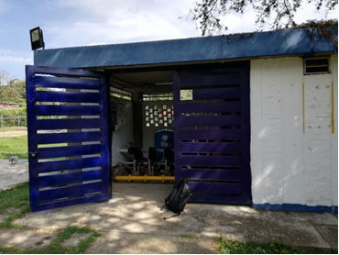
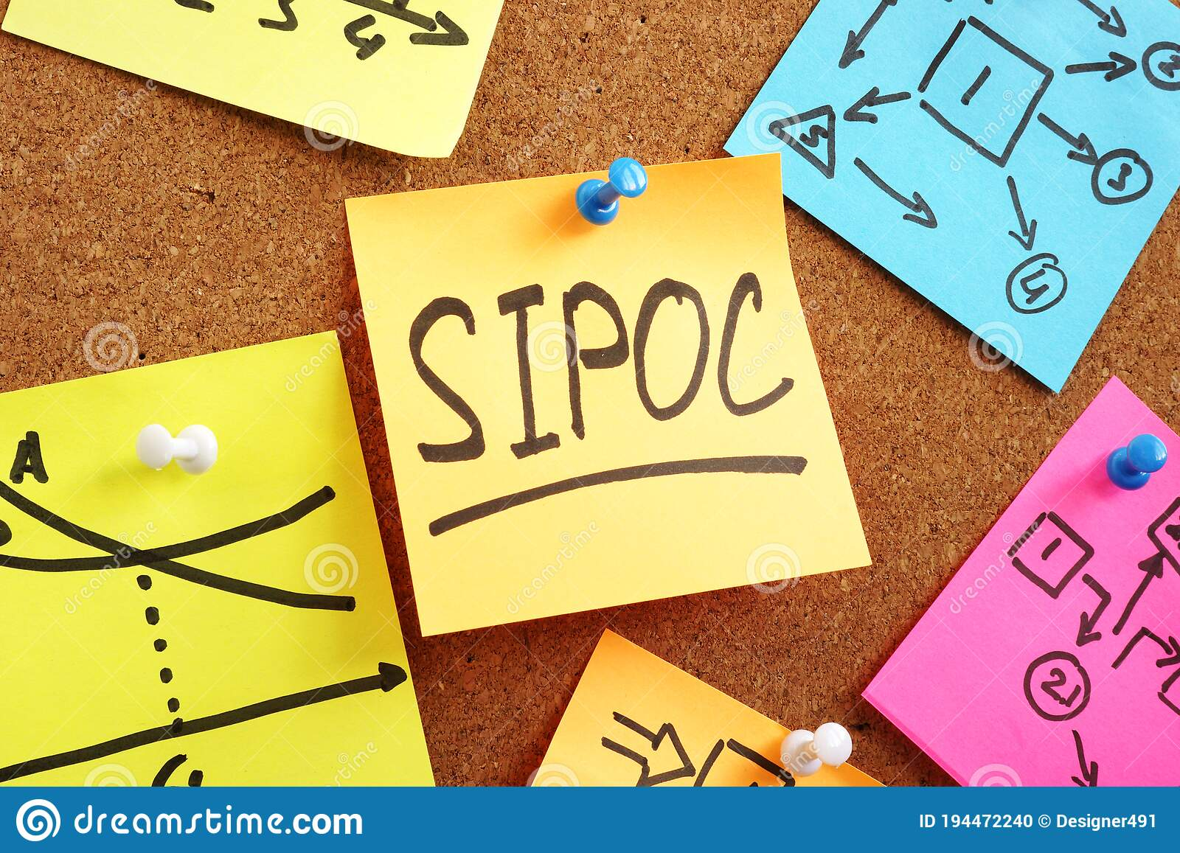
Introducción
Las plantas de tratamiento de agua potable son de suma importancia para poder acceder al recurso hídrico de calidad.
La caracterización ha permitido encontrar deficiencias en la plantas de tratamiento, que también son un insumo para generar el diseño de las mismas.

Slide 5
PLANTEAMIENTO DEL PROBLEMA

Slide 6
Tabla de Muestras
PARÁMETRO | UNIDADES | PROMEDIO | DESVIACIÓN ESTÁNDAR | MIN | MAX | VALOR MIN ADMISIBLE | VALOR MÁX ADMISIBLE | CUMPLE
Alcalinidad Total | mg/L | 57,64909091 | 6,65689786 | 50,5 | 70,44 | 30 | 200 | si
Aluminio | mg/L | 0,053636364 | 0,00924416 | 0,05 | 0,08 | 0 | 0,2 | si
Cloro Residual Libre | mg/L | 0,962727273 | 0,53389308 | 0,28 | 2,1 | 0,3 | 2 | no
Cloruros | mg/L | 13,11545455 | 2,71961528 | 10 | 17,22 | 25 | 250 | si
Color Aparente | mg/L | 0,909090909 | 1,3751033 | 0 | 4 | 0 | 15 | si
Conductividad | microsiemens/cm | 139,86 | 47,4848565 | 1,46 | 180 | - | 1000 | si
Carbono Orgánico Total | mg/L | 1,327272727 | 1,08544084 | 1 | 4,6 | - | 5 | si
Dureza Cálcica | mg/L | 32,44454545 | 6,89535694 | 24,69 | 47,92 | - | 150 | si
Dureza Magnésica | mg/L | 29,60181818 | 4,16329633 | 23,18 | 37,75 | 100 | 150 | si
Dureza Total | mg/L | 62,08181818 | 8,58874475 | 51,22 | 77,87 | - | 300 | si
Fluoruros | mg/L | 0,119090909 | 0,03477198 | 0,1 | 0,2 | - | 1 | si
Fosfatos | mg/L | 0,735454545 | 0,63585161 | 0,12 | 1,91 | - | 0,5 | no
Hierro Total | mg/L | 0,1 | 1,4555E-17 | 0,1 | 0,1 | - | 0,3 | si
Manganeso | mg/L | 0,05 | 7,2776E-18 | 0,05 | 0,05 | - | 0,1 | si
Molibdeno | mg/L | 0,05 | 7,2776E-18 | 0,05 | 0,05 | - | 0,07 | si
Nitratos | mg/L | 6,613636364 | 7,14381169 | 0,1 | 22,5 | - | 10 | no
Nitritos | mg/L | 0,05 | 7,2776E-18 | 0,05 | 0,05 | - | 0,1 | si
pH | Unidad | 6,817272727 | 0,3434557 | 6,4 | 7,41 | 6,5 | 9 | no
Sulfatos | mg/L | 10 | 0 | 10 | 10 | - | 250 | si
Turbidez | mg/L | 0,183636364 | 0,24171358 | 0 | 0,7 | - | 2 | si
Zinc | mg/L | 0,1 | 1,4555E-17 | 0,1 | 0,1 | - | 3 | si

Slide 7
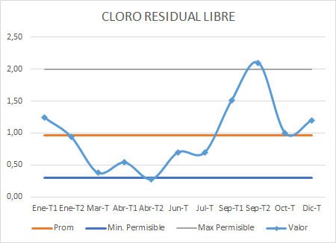
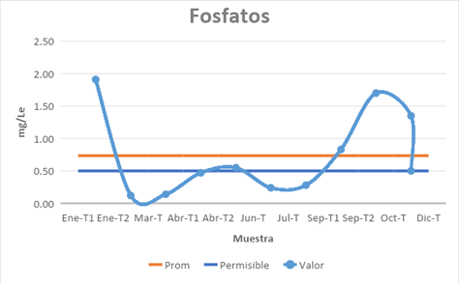
Análisis de Muestras
Valor Max:1,91
Desviación Estándar:0,63
Valor Min:0,12
Promedio:0,73
Valor permitido:0 – 0,5
Valor Max:2,1
Desviación Estándar:0,53
Valor Min:0,28
Promedio:0,96
Valor permitido:0,3 - 2

Slide 8
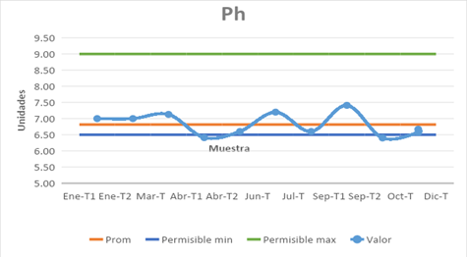
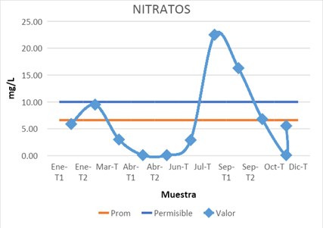
Análisis de Muestras
Valor Max:22,5
Desviación Estándar:7,14
Valor Min:0,1
Promedio:6,61
Valor permitido:0 – 10
Valor Max:7,4
Desviación Estándar:0,34
Valor Min:6,4
Promedio:6,81
Valor permitido:6,5 - 9

Slide 9
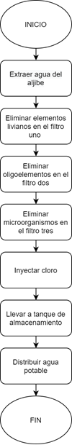
Diagrama del proceso de potabilización
Fuente: elaboración propia.

Slide 10
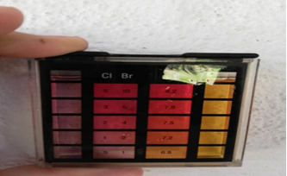
Procesos PTAP
El procedimiento que utiliza la planta ha funcionado de la misma forma durante 11 años, lo cual demuestra que no se han generado cambios a nivel tecnológico.
Se muestra un medidor de pH y de cloro, cuyas medidas son imprecisas.

Slide 11
HALLAZGOS
Criterio | Descripción
Estado de las instalaciones | La caja eléctrica no tiene condiciones de seguridad para evitar fallas eléctricas, debido a la filtracion de pequeños animales.
Planos de las instalaciones | Ausencia de planos de tuberías de agua.
Estado de la maquinaria y las fichas técnicas-operativas | No hay fichas técnicas de los equipos que componen la planta. No se cuenta con la maquinaria óptima para la inyección de cloro y la distribución de agua. No hay un manual de procedimientos adecuado. Se cuenta con una de las motobombas en mal estado y un tanque de almacenamiento sin adecuar.
Programas de mantenimiento | Ausencia de programa de mantenimiento preventivo y predictivo.
Programas de higiene y seguridad | Limitaciones en los procesos de seguridad y salud. No existen manuales, ni demarcaciones de seguridad en la planta. No se cuenta con los implementos de seguridad adecuados para el personal.
Toma de muestras | No se encuentra estandarizado el proceso de toma de muestra de agua.
Insumos | No hay insumos adecuados para desarrollar labores en la planta (medidores y equipos de seguridad).
Estado del personal | No hay personal suficiente para administrar la planta. El personal actual no cuenta con las capacitaciones adecuadas para realizar su labor.
Procesos | Falta culminar el segundo tanque de almacenamiento de agua.

Slide 12
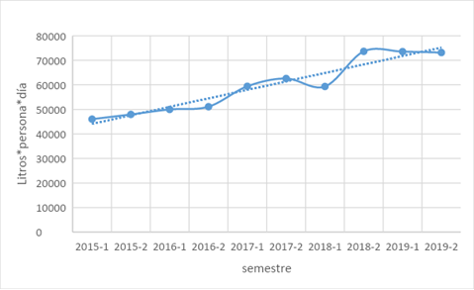
Crecimiento estudiantil
Semestre | Personas | Consumo (Litros*persona*día)
2015-1 | 1315 | 46025
2015-2 | 1370 | 47950
2016-1 | 1428 | 49980
2016-2 | 1460 | 51100
2017-1 | 1697 | 59395
2017-2 | 1788 | 62580
2018-1 | 1695 | 59325
2018-2 | 2104 | 73640
2019-1 | 2101 | 73535
2019-2 | 2090 | 73150
Fuente: Elaboración propia
Fuente: Elaboración propia a partir de los Registros de la UNIAJC y Manco, D., Guerrero, J., Morales T. (2017)

Slide 13
Pregunta problema
¿Cómo caracterizar los procesos tecnico-operativos de la planta de tratamiento de agua de la institución universitaria Antonio José Camacho sede sur?

Slide 14
Objetivo General
Caracterizar los procesos técnico-operativos de la planta de tratamiento de agua de la institución universitaria Antonio José Camacho sede sur.

Slide 15
Objetivos específicos
Describir el estado técnico operativo actual de la planta de tratamiento de agua de la institución universitaria Antonio José Camacho sede sur.
Realizar una propuesta de caracterización de la PTAP de la institución universitaria Antonio José Camacho sede sur.
Identificar el impacto que tiene la implementación de la caracterización de la planta.
Estimar el costo que tiene implementar una buena caracterización de la planta.

Slide 16
METODOLOGIA

Slide 17
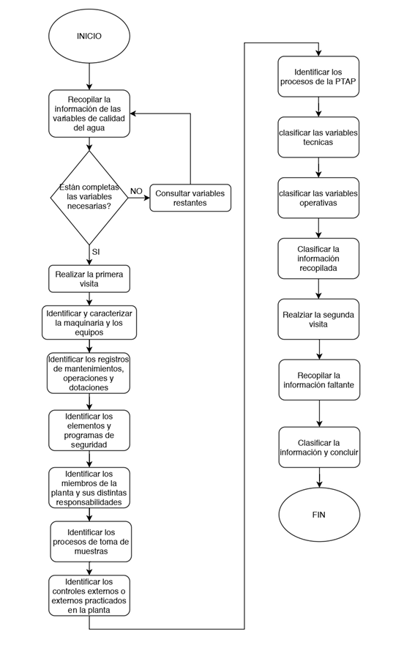
Proceso metodológico
HERRAMIENTAS:
FORMATO SIPOC APOYADO EN EL CICLO PHVA.
CUESTIONARIO DE ESTADO DE LA PLANTA.
CUESTIONARIO PERSONAL OPERATIVO.
FICHAS TECNICAS DE LA MAQUINARIA.
Fuente: elaboración propia.

Slide 18
Discusión

Slide 19
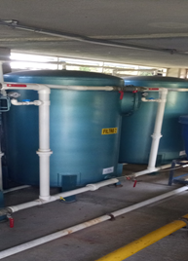
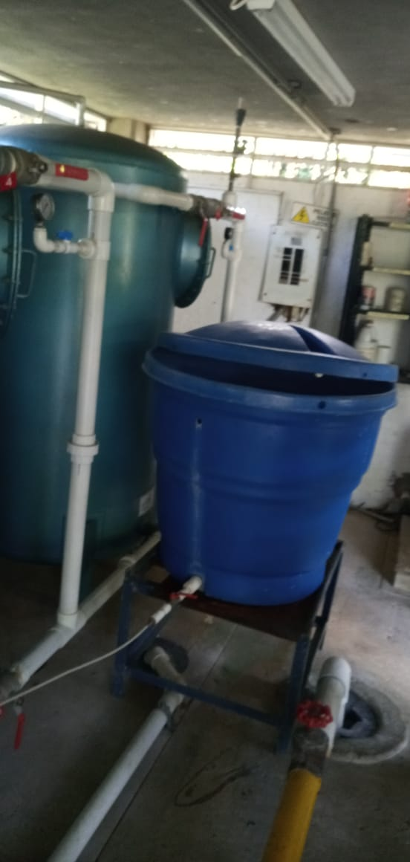
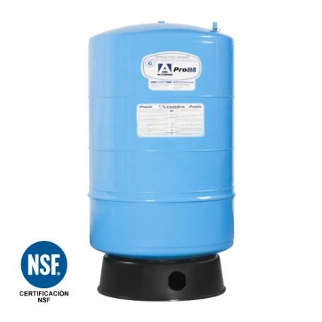
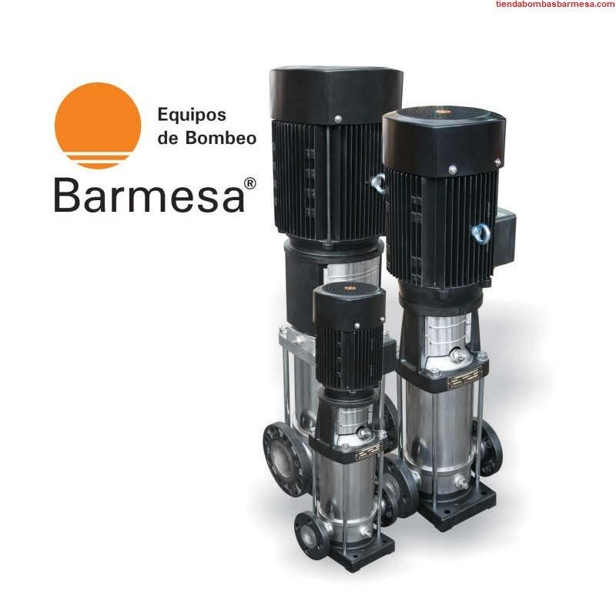
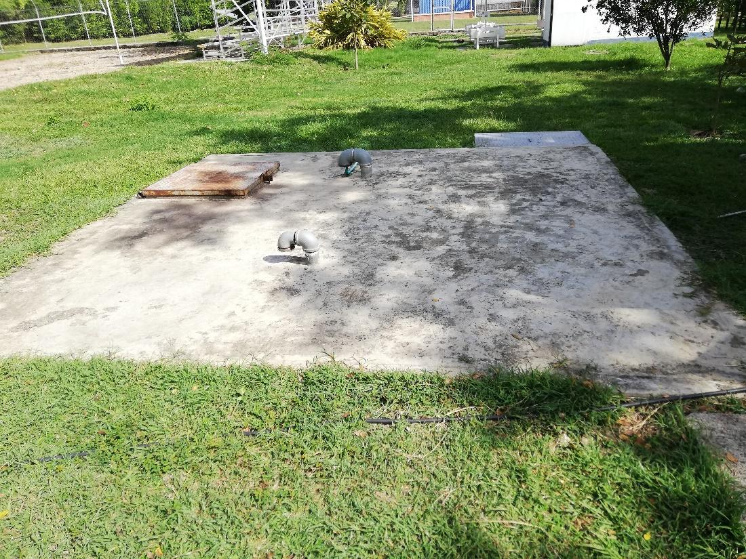
Caracterización Maquinaria e instalaciones
Imagen | Nombre | Numero de maquinas | Proceso
 | FILTROS | 3 | Filtración
 | TANQUE DE INYECCIÓN DE CLORO | 1 | Cloración
 | HIIDROFLOW | 3 | Distribución
 | MOTOBOMAS | 3 | Distribución
 | TANQUES DE ALMACENAMIENTO | 2 | Almacenamiento

Slide 20
CARACTERIZACION
PROVEEDOR-SOCIOS DE NEGOCIO |  | ENTRADA / INSUMO | PHVA | ACTIVIDADES CLAVES DEL PROCESO | RESPONSABLES | SALIDA | CLIENTE-PROCESO
INTERNO | EXTERNO
Planta de tratamiento de agua potable | Empresa externa | Actividades de mantenimientos | P | Programar las distintas actividades de mantenimiento relacionadas con la planta de tratamiento. | Lider operativo | Programa de mantenimientos | PTAP
Planta de tratamiento de agua potable | Empresa externa | Muestras y estudios | P | Realizar estudios previos de los químicos y las condiciones del agua cruda para el análisis y los parámetros con los que se obtiene un agua potable tratada en condiciones. | Lider operativo | Parametros quimicos | Encargado de la panta
Planta de tratamiento de agua potable | N/A | Actividades operativas | P | Programar las actividades operativas que se llevaran a cabo durante el día. | Lider operativo | Programa de operaciones | PTAP
Planta de tratamiento de agua potable | N/A | Agua cruda | H | Captar el agua cruda del aljibe. | Lider operativo | Agua cruda | Proceso de filtracion
Planta de tratamiento de agua potable | N/A | Agua cruda | H | Filtrar los elementos livianos. | Lider operativo | Agua cruda | Lider operativo

Slide 21
CARACTERIZACION
PROVEEDOR-SOCIOS DE NEGOCIO |  | ENTRADA / INSUMO | PHVA | ACTIVIDADES CLAVES DEL PROCESO | RESPONSABLES | SALIDA | CLIENTE-PROCESO
INTERNO | EXTERNO
Planta de tratamiento de agua potable | N/A | Agua cruda | H | Eliminar oligoelementos. | Lider operativo | Agua cruda | Lider operativo
Planta de tratamiento de agua potable | N/A | Agua cruda | H | Eleminacion de microorganismos. | Lider operativo | Agua cruda | Lider operativo
Planta de tratamiento de agua potable | N/A | Agua cruda | H | Aplicacion de cloro. | Lider operativo | Agua Tratada | Lider operativo
Planta de tratamiento de agua potable | N/A | Agua potable | H | Almacenamiento de agua. | Lider operativo | Agua Tratada | Lider operativo
Planta de tratamiento de agua potable | N/A | Agua potable | H | Distribución de agua. | Lider operativo | Agua Tratada | Comunidad estudiantil

Slide 22
CARACTERIZACION
PROVEEDOR-SOCIOS DE NEGOCIO |  | ENTRADA / INSUMO | PHVA | ACTIVIDADES CLAVES DEL PROCESO | RESPONSABLES | SALIDA | CLIENTE-PROCESO
INTERNO | EXTERNO
Planta de tratamiento de agua potable | Empresa externa | Instalaciones y equipos | H | Mantenimiento de filtros. | Lider operativo | Filtros en buen estado y con funcionamiento adecuado | Planta de tratamiento, comunidad estudiantil
Planta de tratamiento de agua potable | N/A | Instalaciones y equipos | H | Mantenimiento de manguera de inyeccción de cloro. | Lider operativo | Sistema de inyeccion de cloro en buen funcionamiento | Planta de tratamiento de agua potable, Lider operativo
Planta de tratamiento de agua potable | Empresa externa | Instalaciones y equipos | H | Lavado de tanque. | Empresa externa | Tanque en optimas condiciones de limpieza | Planta de tratamiento de agua potable, Lider operativo
Planta de tratamiento de agua potable | Empresa externa | Instalaciones y equipos | H | Mantenimiento de motores. | Empresa externa | Equipos en optimo funcionamiento | Planta de tratamiento de agua potable, Lider operativo

Slide 23
CARACTERIZACION
PROVEEDOR-SOCIOS DE NEGOCIO |  | ENTRADA / INSUMO | PHVA | ACTIVIDADES CLAVES DEL PROCESO | RESPONSABLES | SALIDA | CLIENTE-PROCESO
INTERNO | EXTERNO
Planta de tratamiento de agua potable | N/A | Agua potable | V | Toma de muestras. | Lider operativo | Resultado del estado del agua de la planta | Planta de tratamiento de agua potable, Lider operativo
Planta de tratamiento de agua potable | N/A | Proceso de potabilizacion | V | Llevar registros de operación. | Lider operativo | Historial de operaciones de la planta | Planta de tratamiento de agua potable, Lider operativo
Planta de tratamiento de agua potable | Empresa externa | instalaciones, equipos, registros y muestras de agua | V | Visitas de salud publica. | Salud publica | Documentos que certifican el estado de la planta | Planta de tratmiento, comunidad estudiantil
Planta de tratamiento de agua potable | Empresa externa | Estado de los equipos | A | Mantenimientos correctivos. | Lider operativo | Correcto funcionamiento de instalaciones | Planta de tratamiento de agua potable, Lider operativo

Slide 24
Resultados

Slide 25
Analisis de resultados
Criterio | Ley/norma | estado | Descripción del estado | Descripción normatividad
Toma de muestras | Resolución 2115 de 2007 Resolución 0811 de 2008. | Cumple parcialmente | No se encuentran definidos los puntos de toma de muestras el control microbiológico no se hace con la frecuencia exigida | Resolución 2115 de 2007 exige un mínimo de una muestra mensual de parámetros microbiológicos para poblaciones menores a 2500 personas Resolución 0811 de 2008 en sus artículos 3 y 4 establece el número de puntos de muestreos exigidos y las condiciones para establecer el punto de muestreo.
Calidad del agua | Resolución 2115 de 2007 | Cumple parcialmente | Altos niveles de cloro residual, nitratos, fosfatos y pH fuera de límites especificados | la resolución establece un nivel de cloro residual de( 0,3 mg/l a 2 mg/l), niveles de fosfatos ( 0,5 mg/l) ph ( 6,5-9) y nitratos (10 mg/l)
Programas de seguridad y salud | Decreto 2105 de 1983 Artículo 576 de la ley 09 de 1979 | Cumple parcialmente | No se cuenta con una demarcación de seguridad, ni marcaciones de riesgos en algunas máquinas o zonas | El artículo establece las medidas que serán aplicadas en caso del incumplimiento a la normatividad de seguridad y salud pública.
Manual de funcionamiento | Titulo C | Cumple parcialmente | No se cuenta con un manual de funcionamientos de los procesos e instalaciones adecuado | El título c del Min vivienda establece que toda planta de agua debe poseer un manual donde se registre el funcionamiento y procesos que lleva a cabo la planta de agua.
Personal | Titulo C | No cumple | Se cuenta con un solo operario para administrar la planta. No recibe capacitaciones de ningún tipo. | Se debe realizar capacitación técnica, capacitación para situaciones de emergencia, y capacitaciones para la operación de trabajo.

Slide 26
Analisis de resultados
Criterio | Ley/norma | estado | Descripción del estado | Descripción normatividad
Insumos | Titulo C | No cumple | no se cuentan con elementos para medir los parámetros fisicoquímicos del agua. Medidor de cloro y pH obsoleto. | El título c establece las características que deben tener los instrumentos de medición. Se establece que debe tener inventario de las entradas y salidas de los recursos usados en la planta.
Programas de mantenimiento | Titulo C | Cumple parcialmente | No se tiene un programa de mantenimiento preventivo, se hace mantenimiento correctivo | Se debe contar con un manual de mantenimientos, además de implementar mantenimiento preventivo y predictivo a las maquinas.
Equipos e infraestructura |  | Cumple parcialmente | Se tiene un sistema de suministro de cloro manual y un tanque sin adecuar. Sistema de distribución de agua obsoleto (presostatos e hidroflow). Taponamiento de la manguera de suministro de cloro. Daños en tuberías. Falta de planos de las tuberías internas. Cortocircuitos por presencia de animales Suministro de agua a fuentes sanitarias | Se debe contar con equipos actualizados para efectuar los procesos de la planta para tener mejor control de los parámetros del agua. Se debe disponer del plano de la red de tuberías. Se debe contar con un sistema de red de distribución de agua potable exclusivo para las fuentes que son utilizadas para el consumo humano.

Slide 27
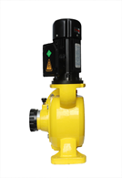
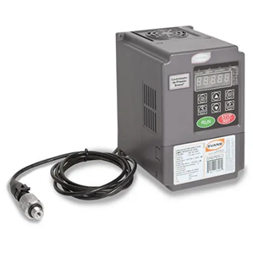
Propuestas de mejora
Mejora del proceso de cloración
Mejora del proceso de distribución de agua
Bomba dosificadora de cloro automática para tratamiento de agua, larga vida, 220v /380v
Variador de Velocidad Para Bombas EVANS 3HP
Rango de precio
$1.220.887,50 - $3.597.242,11
Rango de precio
$1.078.394-$2.117.000

Slide 28
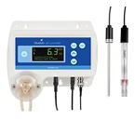
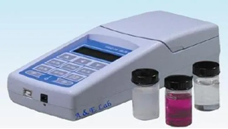
Propuestas de mejora
Mejora del proceso de toma de muestras
Mejora del proceso de toma de muestras
Controlador De Ph Bluelab De Plantas Con Monitorización
Medidor Turbidez Del Agua Rango De Medición: 0-200 Ntu
Rango de precio
$233.006,76 -$3.162.900
Rango de precio
$2.237.111

Slide 29
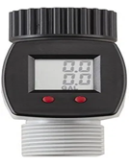
Propuestas de mejora
Mejora del proceso de toma de muestras
Medidor De Flujo De Agua Digital Rainwave Rw-9fm Lcd
Rango de precio
$128.990

Slide 30
Propuestas de mejora
Capacitación del personal en temas de:
Sedimentación/Operación y mantenimiento de sedimentadores.
Filtración/ Operación y mantenimiento de filtros.
Reacciones del cloro en el agua y demanda de cloro.
Aspectos de normatividad – calidad de agua en sistema de distribución y planes de seguridad del agua.
Inspección, Vigilancia y Control en Plantas de Tratamiento de Agua Potable.
Rango de precio
$840.000

Slide 31
Propuestas de mejora
Programas de seguridad
Realizar las demarcaciones pertinentes a cada espacio de la planta y diseñar un instructivo con las reglas de seguridad y procedimientos de atención de emergencias. Realizar simulacros donde se simulen situaciones de emergencia que podrían ocurrir dentro de una planta y su método de atención oportuna.

Slide 32
Tabla de costos
Concepto | Costo min | Costo max | Costo Prom
Bomba dosificadora | $1.171.346,67 | $3.597.242,11 | $ 2.384.294,39
Variador de velocidad | $ 2.043.300 | $ 4.716.238,35 | $ 3.379.769,19
Medidor de pH | $233.006,76 | $3.162.900 | $ 1.697.953,38
Medidor de Turbidez | $2.237.111 | $2.237.111 | $ 2.237.111,00
Medidor de flujo de agua | $128.990 | $128.990 | $ 128.990,00
Curso de operación y mantenimiento | $840.000 | $840.000 | $ 840.000,00
Impermeabilizar tanque | $1.501.168,5 | $1.501.168,5 | $1.501.168,5
Manual de funciones y procedimientos | $2.600.000 | $ 2.600.000 | $ 2.600.000
Manual de mantenimiento | $ 1.800.000 | $ 1.800.000 | $ 1.800.000
Total | $ 12.554.923 | $ 20.583.650 | $ 16.569.286,46

Slide 33
Beneficios
Reducción de desperdicio.
Mano de obra calificada.
Mejora en el estado de los equipos.
Mejora la disponibilidad de agua potable.
Mejora en la calidad del agua.
Mejora en la documentación de procesos.
Beneficio | Ahorro anual
Multas | $ 13.000.000
Desperdicios de químicos | $ 794.240
Ahorro por consumo energético | $ 3.907.199,817
Total | $ 17.701.439,81

Slide 34
Conclusiones
Los procesos de la PTAP no representan un riesgo, ya que cumplen el papel de potabilización, sin embargo, no están totalmente acorde a lo estipulado en la Resolución 2115 de 2007, Resolución 0811 de 2008 y el título c del ministerio de vivienda.
Se logró describir el estado técnico operativo actual de la planta de tratamiento de agua de la institución universitaria Antonio José Camacho sede sur.
Se logró realizar una propuesta de caracterización técnico-operativa, que ayudó a detectar beneficios
Se logró Identificar el impacto que tiene la Describir el estado técnico operativo actual de la planta de tratamiento de agua de la institución universitaria Antonio José Camacho sede sur.
Se pudo estimar el costo que tiene implementar una buena caracterización de la planta.
En general se logró cumplir con el propósito de la investigación ya que se pudo obtener las características de la planta y sus factores implícitos.

Slide 35
Notes:
Esta diapositiva es la Portada del Documento, se sugiere NO INCLUIR NINGUNA información o disponer algún elemento sobre la misma.

